Slide 1
“Fundeb: reformulações necessárias, perspectivas de prorrogação e desafios a vencer”
Raquel Teixeira

Slide 2
o FUNDEB
Alguns dos principais méritos:
Conquista da educação brasileira
Redistribuição de recursos e cooperação federativa
Equalização de investimentos dentro de cada estado
Alguma redução de diferenças na capacidade de dispêndio entre estados
Reserva de recursos para valorização dos profissionais
Principal dificuldade para o futuro:
Insuficiência de recursos para dar cumprimento às metas do PNE
- a caminhada em direção ao custo/aluno/qualidade
- as políticas de valorização dos profissionais da educação
Principais pontos de ajuste:
A complementação da União
O equilíbrio na distribuição de recursos face às necessidades
de atendimento

Slide 3
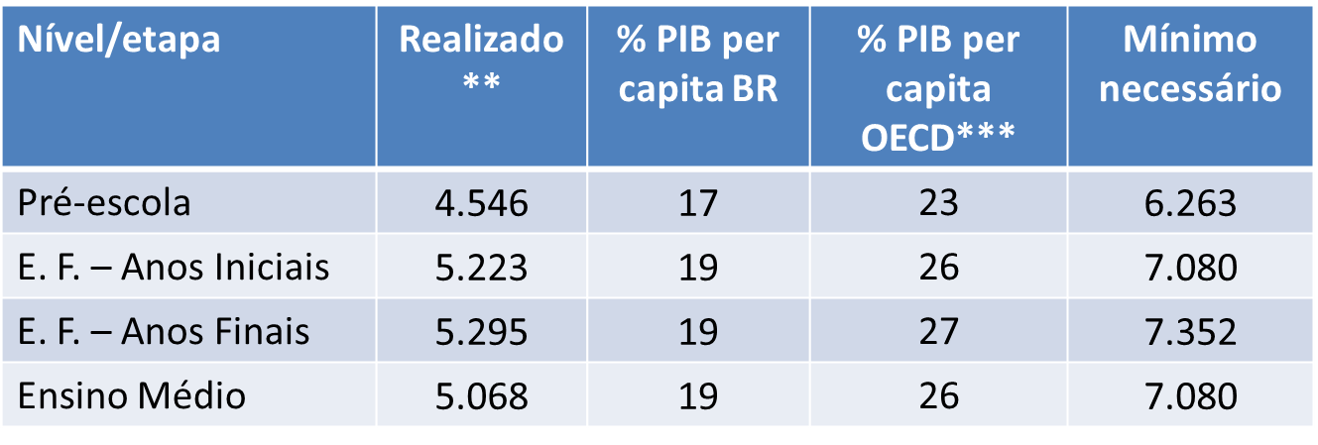
A CAMINHADA EM DIREÇÃO AO CUSTO/ALUNO/QUALIDADE
Brasil – Despesa pública por aluno ao ano – Gasto realizado e necessário – 2014
(em R$ e proporção do PIB per capita*)
Fontes: MEC/INEP, IBGE e OECD
(*) PIB per capita do Brasil em 2014 = R$ 27.229
(**) Atualização para 2014 pelo IPCA, a partir dos últimos valores
divulgados pelo Site do INEP, relativos a 2011
(***) Proporções de 2011, no último Relatório Education at a Glance - 2014

Slide 4
A CAMINHADA EM DIREÇÃO AO CUSTO/ALUNO/QUALIDADE
Brasil – Comparação entre o gasto por aluno ano
realizado e valor médio aluno/ano (em tempo integral)
do Fundeb - 2014
Nível/etapa | Média Fundeb TI | Gasto Realizado* | % Fundeb/ Realizado
Pré-escola | 3.380 | 4.546 | 74
EF – A. Inic. | 3.380 | 5.223 | 65
EF – A. Fin. | 3.380 | 5.295 | 64
Ens. Médio | 3.380 | 5.068 | 67
Fonte: MEC/INEP, MEC/FNDE e elaboração do autor.
(*) Atualização para 2014 pelo IPCA dos últimos valores divulgados no
Site do INEP, relativos a 2011.

Slide 5
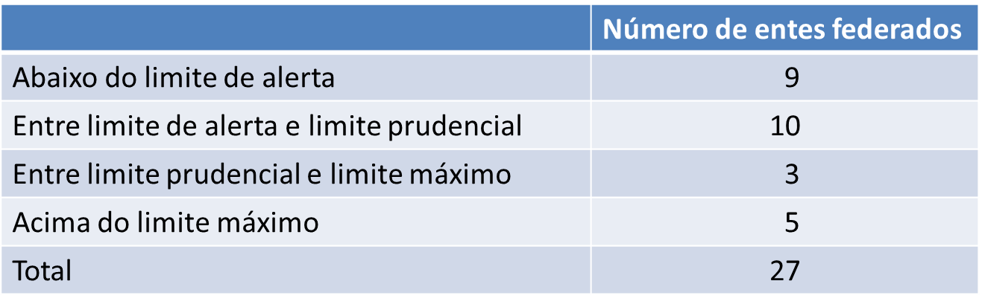
As políticas de valorização dos profissionais da educação
A relação com a Lei de Responsabilidade Fiscal
. A situação dos Estados e do DF quanto às despesas de pessoal merece atenção
. Quadro do Poder Executivo em 2014
- Relatório de Gestão Fiscal 3º Quadrimestre 2014
Fonte: Secretaria do Tesouro Nacional

Slide 6
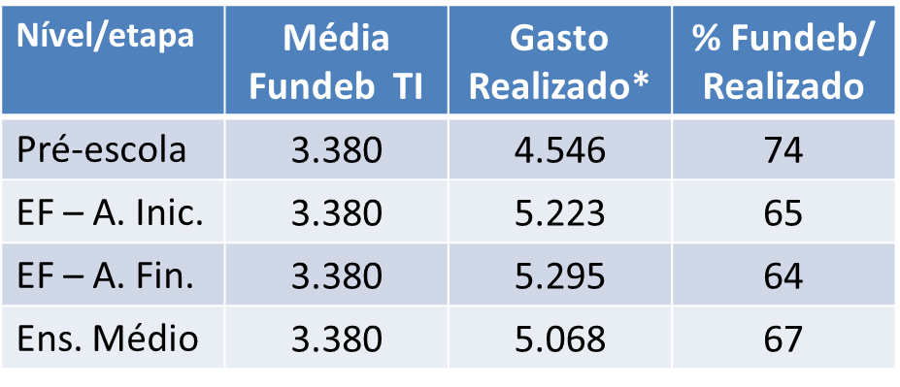
A dimensão das despesas com pessoal da educação
Distribuição dos estados e DF segundo a Relação Proporcional entre Despesas com Pessoal (orçadas)* e Recursos do Fundeb (estimados) - 2015
Fonte: MEC/INEP, MEC/FNDE e elaboração do autor.
(*) Atualização para 2014 pelo IPCA dos últimos valores divulgados no
Site do INEP, relativos a 2011.

Slide 7
complementação da União
A parcela de 10% para programas nacionais:
- não pode beneficiar todos os entes federados
- alcança apenas os fundos estaduais que recebem a complementação
2. A destinação dessa parcela para pagamento do piso salarial nacional
- enfrenta a mesma limitação
- nunca serviu a essa finalidade
3. A fixação do volume da complementação:
- tem sido sempre pelo mínimo previsto: 10% do montante total dos fundos
estaduais
- a necessidade e a viabilidade de maior aporte de recursos da União
4. A “fórmula” para definir o valor mínimo e os fundos que recebem
complementação:
- uma prática exclusivamente contábil ou matemática
- considera os recursos disponíveis e não os necessários
- não considera a relação de patamares mínimos de custos com qualidade

Slide 8
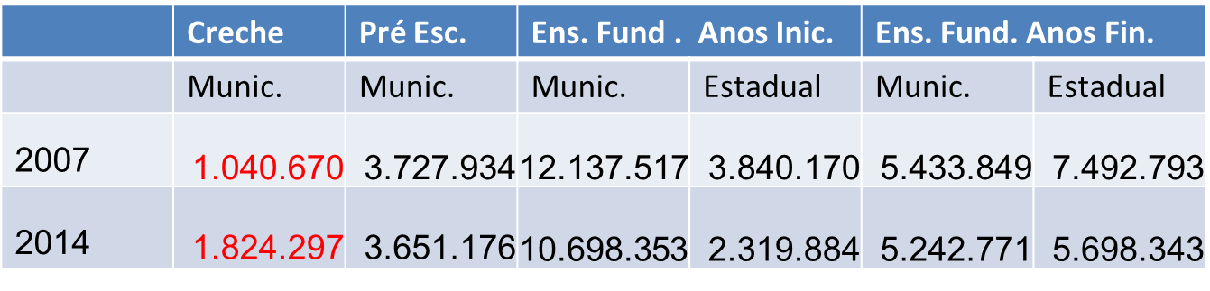
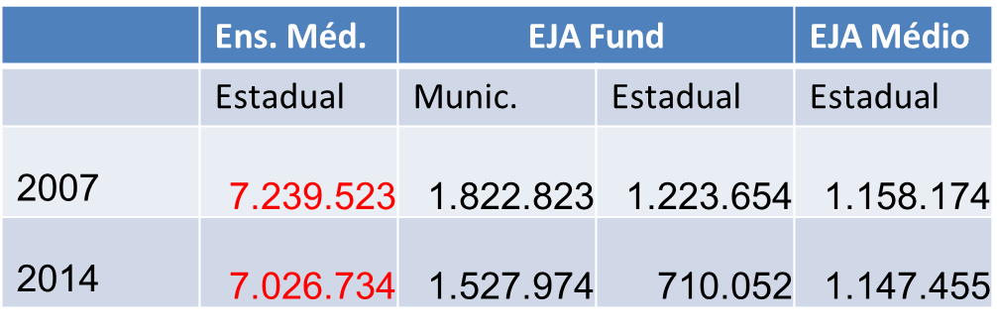
O equilíbrio na distribuição de recursos
A efetiva expansão das matrículas tem se dado nas creches
Nas demais etapas tem havido redução

Slide 9
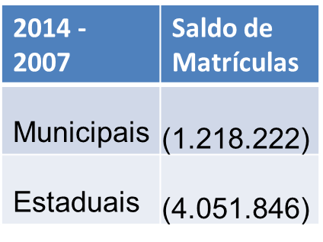
. A maior redução tem ocorrido nas redes estaduais
. A expansão do ensino médio é limitada pela estabilidade nas conclusões do ensino
fundamental.

Slide 10
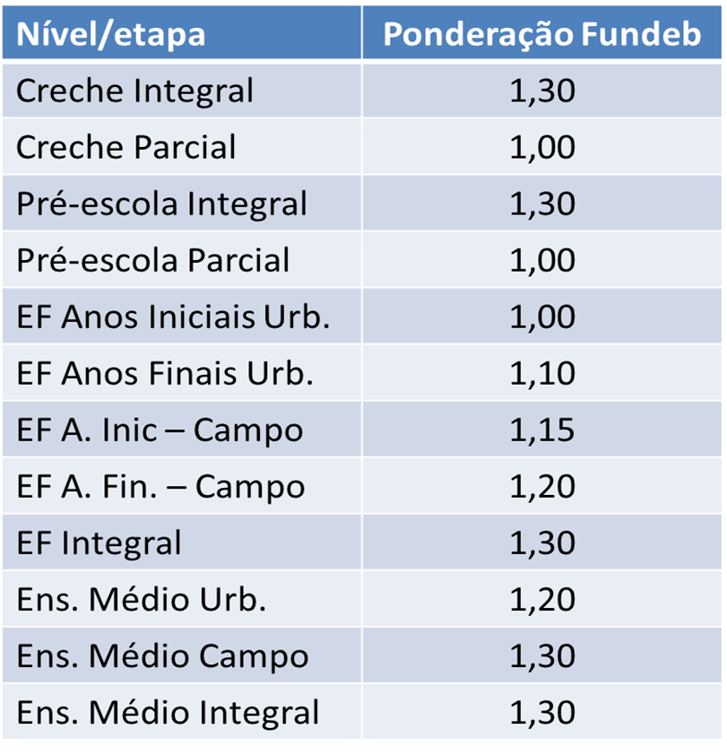

Fundeb: há redistribuição, mas com desequilíbrios

Slide 11
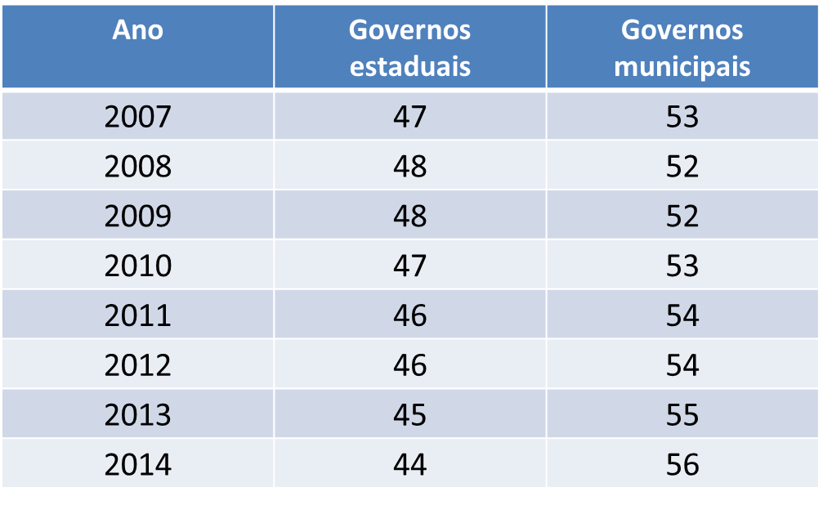

Risco de desequilíbrio em função das necessidades de atendimento
Recursos do Fundeb – Distribuição percentual entre Governos
Estaduais e Governos Municipais – 2007 - 2014

Slide 12
O Fundeb do futuro
- Algumas ideias para início de discussão
Tornar permanente o princípio redistributivo
- inserir no/junto ao art. 212 da Constituição Federal
2. Manter a cesta de recursos dentro de cada fundo estadual
3. Estabelecer o valor mínimo nacional em paridade com o custo/aluno/qualidade
inicial e com o custo/aluno/qualidade referidos no Plano Nacional de Educação:
- parâmetro da definição da complementação da União
4. Revisão das ponderações

Slide 13
OBRIGADO PELA ATENÇÃO!
CONTATOS:
email:consed@consed.org.br
Fone: (61)2195.8650

